Slide 1

Examen des résultats au cours des opérations d'intervention/réponse :
Revue intra-action

Slide 2

OBJECTIFS
Cette présentation a pour but de :
Expliquer ce qu'est une revue intra-action.
Décrire sa portée et ses phases
Définir les étapes et les mesures attendues

Slide 3
Revue Intra-Action
Une revue intra-action (RIA) est un examen qualitatif, mené à l’échelle d’un pays, des actions prises à l’occasion d’une crise en cours (par ex, la Covid 19)
Cet examen se déroule à travers une discussion facilitée permettant aux parties prenantes de : - identifier les obstacles, les leçons à tirer et les meilleures pratiques pour améliorer un plan d’intervention.
Proposer des actions de correction pour améliorer et renforcer la réponse continuelle.
Contribuer à l’amélioration de la gestion des urgences sanitaires concomitantes

Slide 4
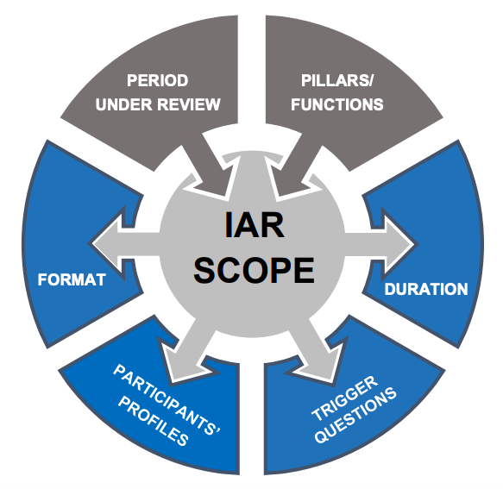
Champ d’application
.
Avant de démarrer la RIA, l'autorité demandeuse doit
définir son champ d'application pour en faciliter le
processus.
Elle doit également définir :
La période à examiner.
Les axes d'intervention à examiner.
Le nombre et le profil des participants.
La durée de la revue et son format.
Les questions déterminantes à utiliser.
WHO, 2020

Slide 5
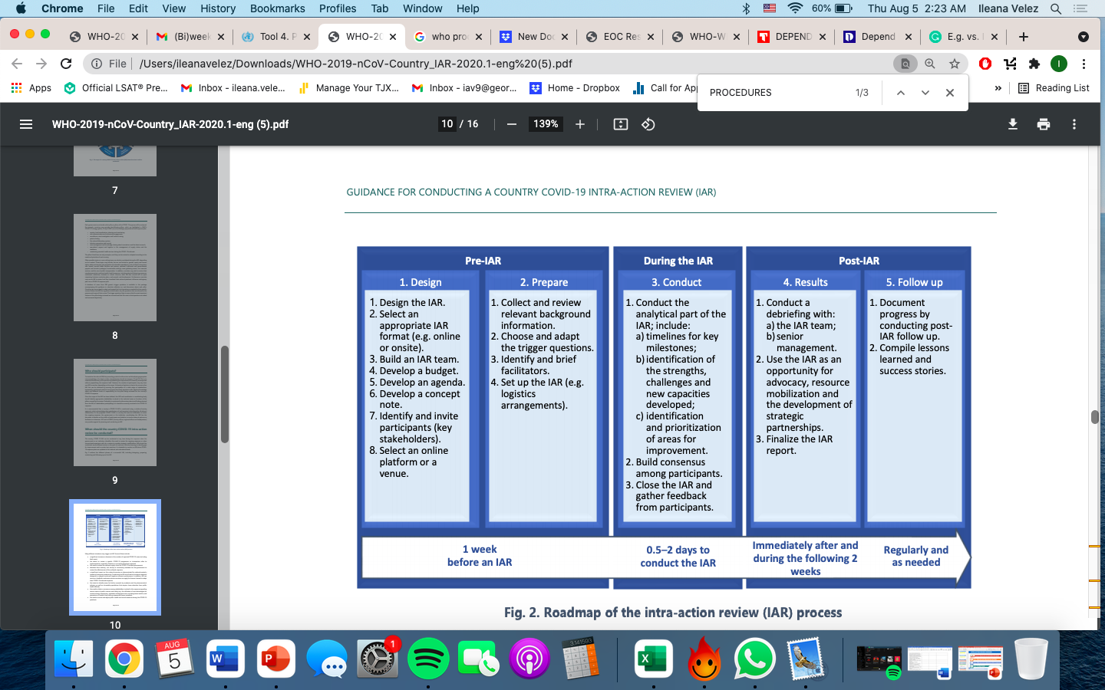
Les Phases d’une RIA
Une RIA doit passer par différentes phases pour être menée à bien.
Chaque phase comporte des catégories d'activités ou mesures spécifiques qui devront être réalisées :
Avant la RIA : conception et préparation
Pendant la RIA : réalisation
Après la RIA : résultats et suivi
WHO, 2020

Slide 6
Aperçu de la Revue Intra-Action :
COVID-19

Slide 7
Aperçu de la Revue Intra-Action COVID-19
Aperçu de la réponse
Étape 1 : Qu'est-ce qui s'est bien passé jusqu'à présent ? Qu'est-ce qui n'a pas marché ?
Étape 2 : Que peut-on faire pour améliorer la réponse à la COVID-19 ?
Étape 3 : La projection dans l’avenir

Slide 8
Aperçu de la Réponse
Une description de la réponse au COVID-19 est nécessaire pour l'évaluer efficacement par le biais d'une RAI.
Il est suggéré de présenter les informations suivantes pour entamer le processus :
Vue d'ensemble des capacités existantes avant les interventions en réponse à la COVID-19.
Capacités développées pour et pendant les interventions en réponse à la COVID-19.
Stratégie des interventions.
Le calendrier des interventions, pendant la période examinée.

Slide 9
Étape 1 : Qu'est-ce qui s'est bien passé ? Qu'est-ce qui n'a pas marché ?
L'étape 1 prévoit l'analyse des actions entreprises lors de la réponse au COVID-19. L'identification des forces, des défis et des facteurs contribuant au résultat est essentielle au processus.
La discussion doit porter sur les points suivants :
La coordination
Rôles et responsabilités
Coordination entre le secteur de la Santé et les secteurs extérieurs à celui de la Santé
Coordination au niveau national/régional/local

Slide 10
Étape 1 : Qu'est-ce qui s'est bien passé ? Qu'est-ce qui n'a pas marché ? (suite)
Ressources
Capacité des ressources humaines
Pertinence des plans et des procédures
Besoins en ressources financières et matérielles

Slide 11
Étape 2 : Que peut-on faire pour améliorer la réponse au COVID-19 ?
L'étape 2 utilise la discussion précédente pour institutionnaliser les meilleures pratiques et surmonter les défis.
Un plan comportant des mesures spécifiques doit être élaboré sur la base des meilleures pratiques et des défis identifiés.
Il doit s'appuyer sur les facteurs favorables et s'attaquer aux facteurs limitatifs.
Les mesures doivent être pratiques et réalistes.
Toutes les meilleures pratiques ou tous les défis ne nécessitent pas toujours une quelconque mesure.

Slide 12
Étape 3 : La projection dans l’avenir
L'étape 3 va déterminer ce que sera l'avenir de la réponse à la COVID-19. Cela dépendra de :
- Une identification sur ce qui peut être fait immédiatement pour améliorer les efforts de la réponse en cours et ce qui peut être fait à moyen et long terme pour améliorer la réponse future à la prochaine vague de la COVID-19.
- La mise en place d'une équipe de suivi de la RIA.
- Une documentation des progrès réalisés dans la mise en œuvre des recommandations et l'achèvement des mesures.

Slide 13

Sources
WHO (2020). Guidance for conducting a country COVID-19 intra-action review (IAR). https://www.who.int/publications/i/item/WHO-2019-nCoV-Country_IAR-2020.1
WHO (2021). Tool 4. Presentation template. https://www.who.int/publications/i/item/WHO-2019-nCoV-Country-IAR-templates-presentation-2021.1
WHO (2021). Intra-Action Review: A Video Overview. https://extranet.who.int/sph/intra-action-review
Greiner, A et al. (2021). COVID-19 intra-action reviews: potential for a sustained response plan. Lancet Global Health 9(5), E594. https://doi.org/10.1016/S2214-109X(21)00078-4
Houser, R (2021). Intra Action Reviews as a New Tool in Public Health Emergency Management and Pandemic Response: A Summary of Uses and Applications, 2020-2021. https://epidemic-em.org/case-studies/
Georgetown Center for Global Health Science & Security

